Slide 1
AutoTune调研
汇报人：户玉拓

Slide 2

目录
黑盒优化问题简介
黑盒优化方法
论文
TODO

Slide 3
黑盒优化问题
绝大多数机器学习算法都有超参数
定义模型及结构本身
目标函数与优化算法（求解器）
如何自动确定超参数的值是AutoML中一个重要的问题
黑盒优化问题目标函数的表达式未知，只能根据离散的自变量取值得到对应的目标函数值。
超参数优化属于黑盒优化问题，在优化过程中只能得到函数的输入和输出，不能获取优化目标函数的表达式和梯度信息。
一些系统中需要调节参数，例如数据库系统，hadoop等，这些问题也属于黑盒优化问题。
Notes:
对模型进行评估即计算目标函数的值在很多情况下成本高昂，因为这意味着要以某种超参数配置训练机器学习模型，并在验证集上计算精度等指标。常用的超参数优化方法有网格搜索（Grid search），随机搜索（Random search），遗传算法，贝叶斯优化（Bayesian Optimization）等

Slide 4
目录
黑盒优化问题简介
黑盒优化方法
论文
TODO

Slide 5
网格搜索、随机搜索
网格搜索是最简单的做法，它搜索一组离散的取值情况，得到最优参数值。
随机搜索做法是将超参数随机地取某些值，比较各种取值时算法的性能，得到最优超参数值，
Notes:
对于连续型的超参数，对其可行域进行网格划分，选取一些典型值进行计算。网格搜索随着参数数量的增加呈指数级增长，因此对于超参数较多的情况，该方法面临性能上的问题。
随机搜索对于如何生成随机取值，有多种不同的策略。通常的做法是用均匀分布的随机数进行搜索，也可以使用更复杂的启发式搜索策略。

Slide 6
贝叶斯优化
算法的思路是首先生成一个初始候选解集合，然后根据这些点寻找下一个有可能是极值的点，将该点加入集合中，重复这一步骤，直至迭代终止。最后从这些点中找出极值点作为问题的解。
步骤
对目标函数进行建模（通常使用高斯回归模型）
根据建立的高斯模型，得到任意点出的函数值的后验概率，然后根据后验概率构造采集函数，寻找函数的极大值点作为下一个搜索点
将这些超参数应用于真正的目标函数
更新包含新结果的代理模型
重复步骤 2-4，直到达到最大迭代次数或时间
Notes:
2.利用EI值，根据Acquisition Function得出EI

Slide 7
贝叶斯优化
目标: 找到一段曲线上的最大值
随机选出几个点，使用高斯回归模型拟合出目标函数
根据每个点处的均值与方差可以构建出来采集函数
根据采集函数决定出本次迭代需要采样的点，得到目标函数值后更新高斯回归模型。
黑色的点为已经搜索过的点
红色的曲线为后验概率中的均值
两条虚线为在每一点处的波动范围
(以均值为中心，与标准差成正比的区间内波动）
黄色的曲线为采集函数的值
Notes:
常见的采集函数有期望改进(expected improvement), 最大改进概率(maximum probability of improvement)。 最大改进概率会选择具有最大可能性提高最大值的点作为下一个查询点。
最大改进概率只关注了有多大的可能性能够提高，而期望改进则会选择有最大期望提高的点来作为下一个查询点。

Slide 8
遗传算法
1.初始化种群
种群包含的个体称为染色体，这个染色体上的每一个片段都被称为一个基因，一条染色体对应了目标问题的一个可行解
2.适应度函数.
用于衡量每一条染色体的优劣程度
3.选择
每次迭代都会删除一部分表现最差的超参数组合，留下表现最好的部分超参数组合
4.交叉
对选择之后剩下的最优秀的超参数组合进行多次选择，选择出的两个超参数组合进行交叉形成新的超参数组合进入下一个环节
5.变异
当我们通过交叉生成了一个新的超参数组合之后，需要在新超参数组合上随机选择若干个超参数，然后随机修改超参数的值，从而给现有的“孩子”超参数组合引入了新的超参数空间
Notes:
适应度函数，可以是直接带入参数进行训练，或者是对训练过程进行建模，得到一个可以计算适应度的模型

Slide 9
算法间比较
网格搜索效率低，参数多时容易导致维度爆炸
随机搜索可以采取启发式搜索策略，结果要比网格搜索效果好
贝叶斯算法相比较于上述两种算法，考虑了之前的参数信息，不断的更新先验， 理论上效果更好。
遗传算法相比较于贝叶斯算法没有前提假设，只需要计算目标函数的值，但是编程较为复杂。

Slide 10
目录
黑盒优化问题简介
黑盒优化方法
论文
TODO

Slide 11
A Practical Auto-Tuning Framework for Storage Systems
问题:
1.有关数据存储的参数数量大，默认参数效果差
仅Ext4就有大约60个参数，其中包含多达10³⁷个独特的值组合
2.硬件设置异构性，无法对所有环境手动调节参数
存储系统由一个节点扩展到数百个高度异构的环境中，一个工作负载的调优负载通常不适用于另一个工作负载
近年来，开始使用黑盒优化技术去自动调整计算机系统
1.使用遗传算法优化基于HDF5的应用程序的I/O性能
2.使用贝叶斯算法找到云虚拟机的接近最优配置
3.其他算法例如进化算法，模拟退火等
本文提出了一个基于黑盒优化的通用框架，该框架可以实现高效自动调整存储系统

Slide 12
A Practical Auto-Tuning Framework for Storage Systems
多种黑盒算法比较
遗传算法 (GA)
模拟退火(SA)
贝叶斯优化 (BO)
DQN
随机搜索(RS)
五种算法都能够逐渐找到更好的配置，但是结果与效率相差很大
SA的效果最差，并且局限于低于18的配置中
DQN能够找到一个很好的配置，但是花费的时间要比随机搜索更多
GA与BO的表现最好，都在一个小时内确定了接近最佳的配置
Notes:
比较的是在一组硬件配置上，在一段时间内，能达到的最高的吞吐量

Slide 13
A Practical Auto-Tuning Framework for Storage Systems
Y轴表示在一定时间内发现接近最佳配置的次数百分比
1.对于SA即使在5小时后，也只有大约80%的实验发现了一个接近最优的配置，这表明SA有时会陷入局部最优。
2.对于其他优化方法，在足够的时间内，90%以上的运行收敛到接近最优的配置，其中BO优于GA，GA优于DQN。
3.对于RS，接近5小时时，接近最佳配置的概率最高。
Notes:
为了减少随机性，又在相同的环境下做了1000次试验
因为有足够的时间，随机搜索最终会达到接近最优点的配置
ﬁleserver-def中GA和BO仍然是最好的，尽管只有65%的运行能够在5小时内找到接近最佳的配置。SA、RS和DQN这样做的概率低于40%，而DQN的表现最差。这是因为fileserver def下的全局最佳配置是Btrfs配置， 很少有Btrfs配置位于默认的Ext4配置的附近，并且只有不到2%的有效配置是Btrfs配置，使得它们不太可能通过变异被选择。

Slide 14
A Practical Auto-Tuning Framework for Storage Systems
系统在自动调整中的性能
可以看出瞬时吞吐量而言，BO与GA仍然是最好的两种方法。
总之五种方法中，BO与GA在五种测试方法中表现最好，无论收敛到最优配置或者在调节过程中保持瞬时性能方面。
另一方面，在足够多的时间内，随机搜索有可能产生一些比传统优化更好的结果。
Notes:
之前比较的是最终搜索能搜索到的最佳配置， 在搜索过程中的性能也是一个比较重要的方面

Slide 15
A Practical Auto-Tuning Framework for Storage Systems
Spectra 是本文用来选择重要参数的方法
1.基于方差的贪婪算法
2. 使用LHS算法来实现“少量实验就能识别一组重要参数”
y轴代表1000次实验中找到参数的百分比。
可以发现Spectra通过评估不到50个配置就找到了前两个重要参数的比例达到了80%
Notes:
这是因为Btrfs只有288个配置，而Ext4只有8832个。(是不是写反了)

Slide 16
A Practical Auto-Tuning Framework for Storage Systems
Monitor，它收集和处理系统度量以供其他组件使用。
Workload Modeler，它利用监视器收集的度量来描述正在运行的工作负载。
Optimizer，包括具有新增功能的核心自动调整算法。它根据监视器收集的指标计算当前系统配置的优化目标。
Controller，负责根据优化器选择的配置更改系统设置。
Persistent History Database，持久存储以前的评估结果。自动调整算法可以使用这段历史的一部分（或全部）来指导搜索或构建预测的ML模型。
Visualizer，为用户提供交互式可视化的界面。
Notes:
1. Workload modeler 可以从系统收集的metric中提取特征，并且基于这些特征来描述正在运行的workload，这有助于确定何时启动自动调优过程
找到与当前workload 相似的之前的workload， 这样可以利用之前的评估结果。
描述工作负载， 收集了18个特征，然后进行归一化， 在进行特征选择或者聚类分析，去除多余特征，然后使用距离函数来量化工作负载之间的相似性，
2. 参数分类 与cost函数，更改配置之间可能需要很长的时间来备份数据，提出了成本函数来纳入自动调整框架
根据不断的成本对每个参数进行分类的机制
3. 初始配置与终止条件

Slide 17
RFHOC: A Random-Forest Approach to Auto-Tuning Hadoop’s Conﬁguration(TPDS)
hadoop中参数问题
Hadoop中参数多达190个
总体性能对参数的配置敏感
在不了解系统与程序的情况下去调参非常繁琐耗时，甚至导致低性能
穷举搜索最佳hadoop中参数的所有配置不现实
本文提出了一种新的基于随机森林学习的方法，用来预测给定Hadoop配置的集群上应用程序的性能，然后使用每个阶段的性能预测模型来作为遗传算法中的适应度函数，来为应用程序寻找最佳配置
Notes:
s

Slide 18
RFHOC: A Random-Forest Approach to Auto-Tuning Hadoop’s Conﬁguration(TPDS)
Hadoop程序的执行可以分为map和reduce两个阶段
read map collect spill merge
shuffle sort reduce write

Slide 19
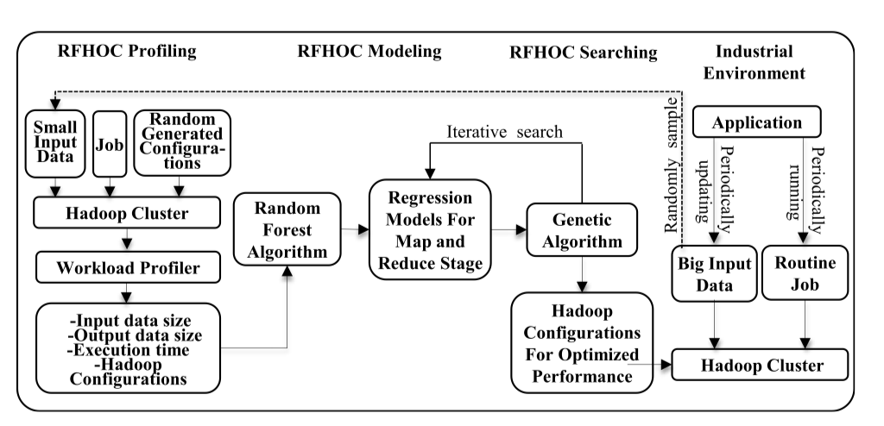
RFHOC: A Random-Forest Approach to Auto-Tuning Hadoop’s Conﬁguration(TPDS)
1.Workload proflier会收集正在使用的hadoop配置以及各种mapreduce 阶段执行的时间
2.然后将阶段执行的时间与相应的hadoop配置作为随机森林算法的输入，用来训练每个阶段的性能预测模型。
3.然后使用遗传算法进行自动搜索优化配置
Notes:
之前的有关工作都做出了一些假设，使得性能预测模型准确度不高。
例如假设每个操作的执行时间取决于集群资源，并且假设在不同的hadoop配置中是相同的，但是实际上随着配置的不同，每个操作执行的时间是不同的。

Slide 20
RFHOC: A Random-Forest Approach to Auto-Tuning Hadoop’s Conﬁguration(TPDS)
为了构造回归模型，需要在每个阶段构造一个训练集S， 其中的数据包括，每次执行的时间，与每次执行的参数。
为了收集数据，需要重复运行程序，每次使用不同配置来进行训练。
从图中可以看出当运行2000次程序时，模型收敛

Slide 21
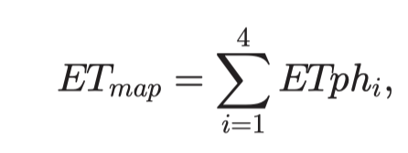
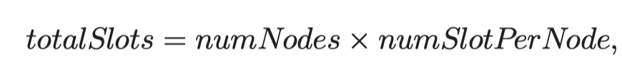
RFHOC: A Random-Forest Approach to Auto-Tuning Hadoop’s Conﬁguration(TPDS)
f(c)是根据数据训练出来的一个基于随机森林的模型，输入为一组hadoop参数，输出为一个阶段的执行预估时间
Notes:
Map阶段的建模实例

Slide 22
RFHOC: A Random-Forest Approach to Auto-Tuning Hadoop’s Conﬁguration(TPDS)
Notes:
上面的两幅图，性能预测模型的准确率高于CBO
下面的一张图，hadoop的执行时间，加速比高于CBO

Slide 23
Automatic Database Management System Tuning Through Large-scale Machine Learning
问题：
DBMS有数百个参数
许多参数不是独立的
因服务器环境等原因，配置不能重用
DBMS经常添加新的参数
主要工作
选择出最重要的参数
工作负载映射，将没有遇到过的工作负载映射至之前的工作负载
推荐参数配置

Slide 24
Automatic Database Management System Tuning Through Large-scale Machine Learning
Controller: 与目标DBMS进行交互，收集运行信息，安装新配置
Tuning Manager: 接收从Controller收集的信息，并且存放在存储库中，根据这些信息建立模型
Notes:
OtterTune是一种适用于任何DBMS的调优服务。它维护从以前的调优会话收集的数据存储库，并使用这些数据构建DBMS如何响应不同配置的模型。

Slide 25
Automatic Database Management System Tuning Through Large-scale Machine Learning
工作负载表征:使用DBMS的内部运行时指标来表征工作负载，为了修剪冗余指标，使用FA降维与kmeans聚合方法。
参数识别：使用特征选择技术Lasso来进行选择，并且使用了增量方案，在运行中再逐渐增加参数
自动调优: 首先根据之前的工作负载数据进行映射，选择最相似的历史数据。然后进行新的参数推荐
Notes:
OtterTune使用DBMS的内部运行时指标来表征工作负载的行为。这些指标提供了工作负载的准确表示。许多指标是冗余的，修剪冗余指标，可以降低ML模型的复杂性。
DBMS可以有数百个选项，但只有一个子集会影响DBMS的性能。OtterTune使用流行的特征选择技术Lasso来确定哪个选项会严重影响系统的整体性能。通过将该技术应用于其存储库中的数据，OtterTune识别DBMS旋钮的重要性顺序。
然后，OtterTune必须决定在进行配置建议时要使用多少个选项。使用太多的旋钮会增加OtterTune的优化时间。使用太少可能会阻止OtterTune找到最佳配置。为了自动化此过程，OtterTune使用增量方法。它会逐渐增加运行中使用的选项数量。这种方法允许OtterTune在扩展其范围之前，探索并优化一小部分最重要的选项的配置。
Configuration Recommendation，这一部分，OutterTune使用Gaussian Process (GP) regression来形成推荐参数。这里会复用的workload中训练出来的结果，并加入新的metrcis来更新这个model。

Slide 26
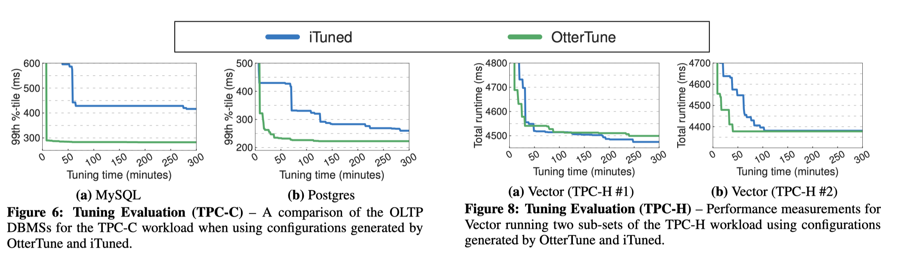
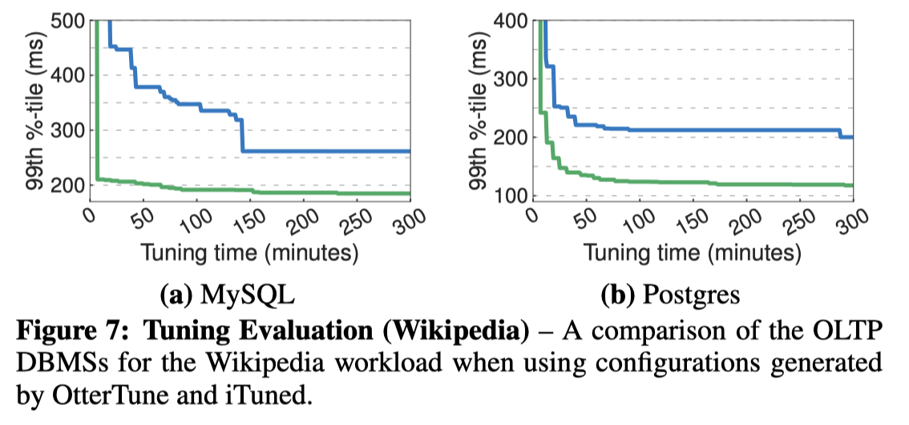
Automatic Database Management System Tuning Through Large-scale Machine Learning
OtterTune和iTuned进行比较
OtterTune找到最优配置的时间更短并且配置更优
Notes:
通过找到的参数在相同的任务下的运行时间比较， 可以看出otter找到最优配置的时间更短并且配置更优

Slide 27
目录
黑盒优化问题简介
黑盒优化方法
论文
TODO
Notes:
s

Slide 28
TODO
贝叶斯优化与遗传算法结果相差不大，尝试在horovod中使用遗传算法来自动调节参数
建立训练数据库来收集训练数据，进行工作负载映射。
需要收集哪些数据
如何进行映射 (距离函数)

Slide 29
感谢聆听！

